Slide 1



ERALDI
TRANSVERSALES DIGITALES
NETIQUETA
© 2024 by ERALDI TARTANGA is licensed under Creative Commons Attribution-NonCommercial-ShareAlike 4.0 International

Slide 2

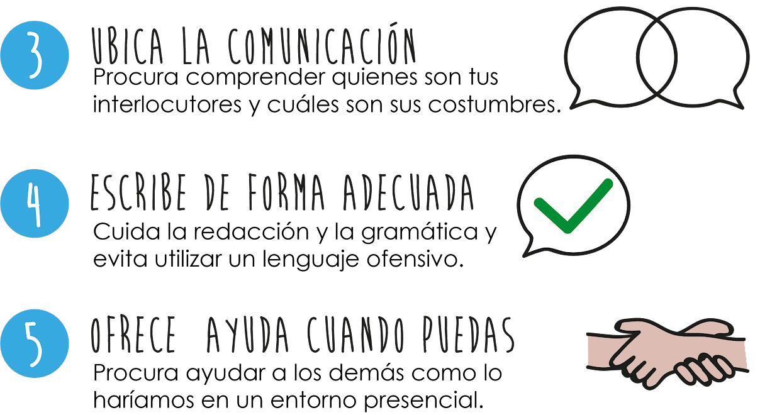
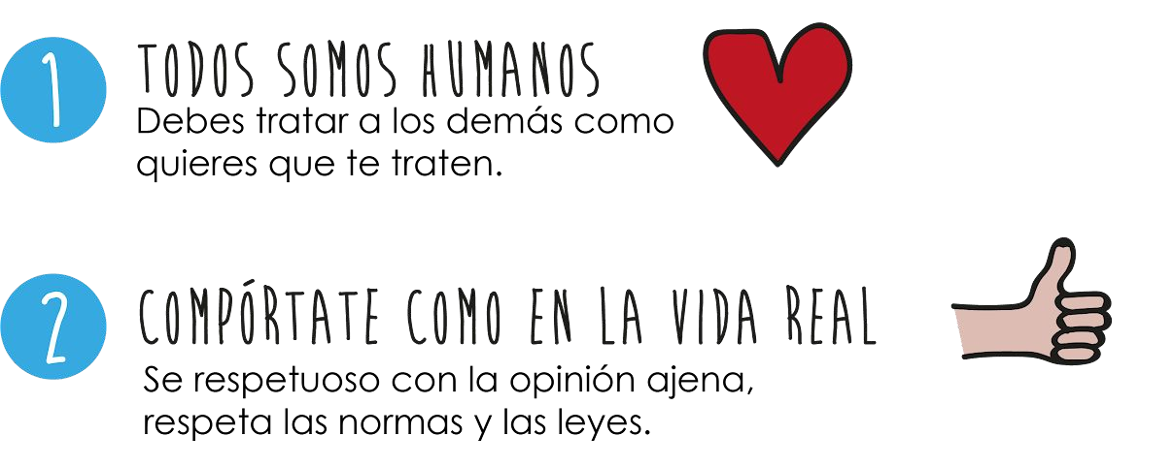
Definición: La Netiqueta son las normas básicas de comportamiento o estilo en entornos digitales.

Slide 3
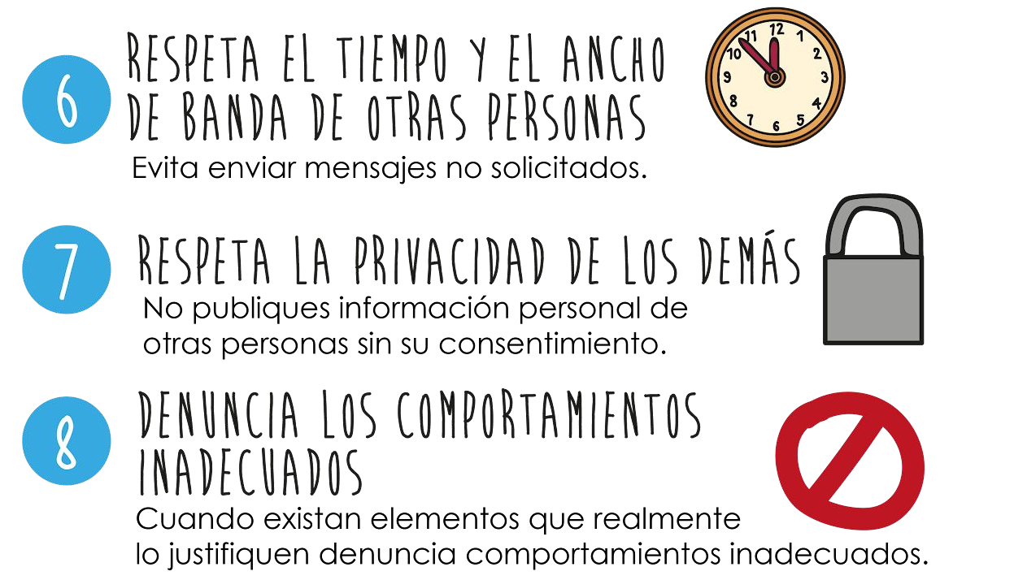
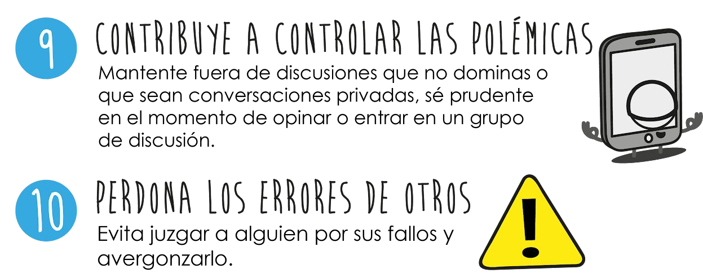
Definición: La Netiqueta son las normas básicas de comportamiento o estilo en entornos digitales.

Slide 4
Normas básicas de comportamiento para entornos digitales
1.- Recuerda que todos somos seres humanos. Ten en cuenta que quien lee lo que escribes es otra persona y que la forma en la que te dirijas puede herir sus sentimientos. Por lo tanto debes tratar a las personas con las que te comunicas con respeto y midiendo las palabras que dices o escribes. En general debes tratar a los demás como quieres que te traten.
2.- Comportate como en la vida real.
Recuerda tus modales en las interacciones con otras personas en entornos digitales. Se respetuoso con la opinión ajena, sé cortés, y respeta las normas y las leyes.
3.- Ubica la comunicación
En nuestras interacciones digitales no podemos comunicarnos con gente de todo el mundo con maneras y costumbres distintas. Por ello debes de tener en cuenta que lo que pueda estar bien en un lugar, puede no estarlo en otro. Procura comprender quienes son tus interlocutores y cuáles son sus costumbres.
4.- Escribe de forma adecuada
Utiliza buena redacción y gramática para redactar tus correos y mensajes instantáneos, sea claro y coherente con la información que transmite para que esta no sea distorsionada; sea sencillo, agradable, educado y evita utilizar lenguaje ofensivo porque puede molestar a alguien. En las interacciones en entornos digitales, escribir textos en mayúsculas se considera como gritar, lo cual resulta ofensivo y, además, dificulta la lectura.
5.- Ofrece ayuda cuando puedas
Sé amable con el resto y mantén un lenguaje apropiado. Recuerda que nos tocará interactuar con personas, algunas más y otras menos digitalmente competentes. Procura por lo tanto ayudar a los demás como lo haríamos en un entorno presencial ya que tarde o temprano serás tú quien necesite ayuda.

Slide 5
Normas básicas de comportamiento para entornos digitales
8.- Denuncia los comportamientos inadecuados
6.- Respeta el tiempo y el ancho de banda de las otras Antes de enviar información a otra persona asegúrate que lo que envíes es de importancia. Procura ser breve y conciso en tus interacciones ya que el tiempo de los demás vale. Evita enviar mensajes no solicitados porque además de hacer perder el tiempo ocupan espacio..
Cuando existan elementos que realmente lo justifiquen denuncia comportamientos inadecuados a través de las opciones que las aplicaciones ofrecen para denunciar comportamientos abusivos e inadecuados. Haz un uso responsable de estas opciones, no se puede denunciar al que no coincida con mi opinión y preferencias.
9.- Contribuye a controlar las polémicas
Cuando quieras formar parte de una conversación como en un foro, hazlo cuando estés seguro de lo que vas a escribir. Mantente fuera de discusiones que no dominas o que sean conversaciones privadas, sé prudente en el momento de opinar o entrar en un grupo de discusión. Ante situaciones molestas no reacciones de forma impulsiva.
7.- Respeta la privacidad de los demás
Respeta la privacidad de los demás. No publiques información personal de otras personas sin su consentimiento. Esto incluye el nombre, la dirección, el número de teléfono, el correo electrónico, fotos o vídeos. Si rompes esta regla, podrías incumplir la ley de protección de datos.
10.- Perdona los errores de otros
Recuerda que todos nos equivocamos tarde o temprano. Evita juzgar a alguien por sus fallos y avergonzarlos. Por el contrario, ayúdalo cuando cometa un error y nunca muestres prepotencia al encontrar un fallo.

Slide 6

PROPUESTA DE IMPLEMENTACIÓN EN EL AULA

Slide 7
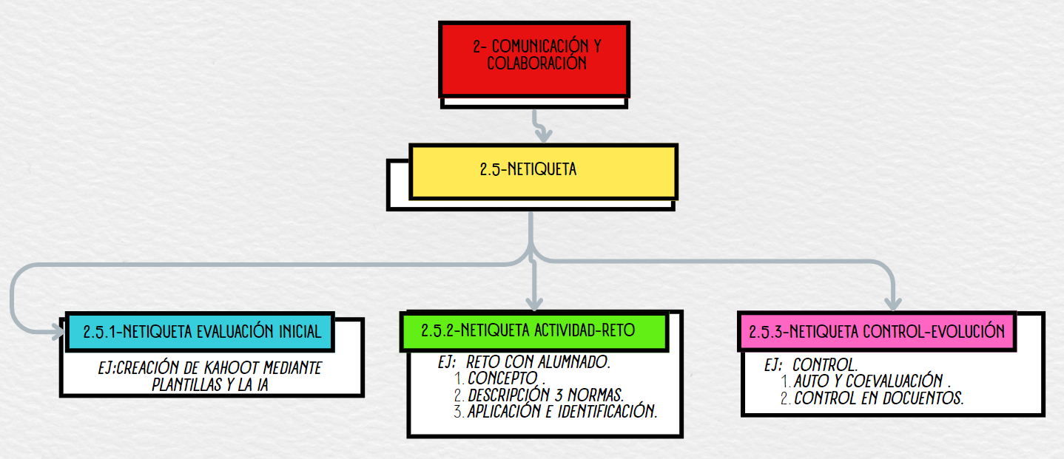

Slide 8

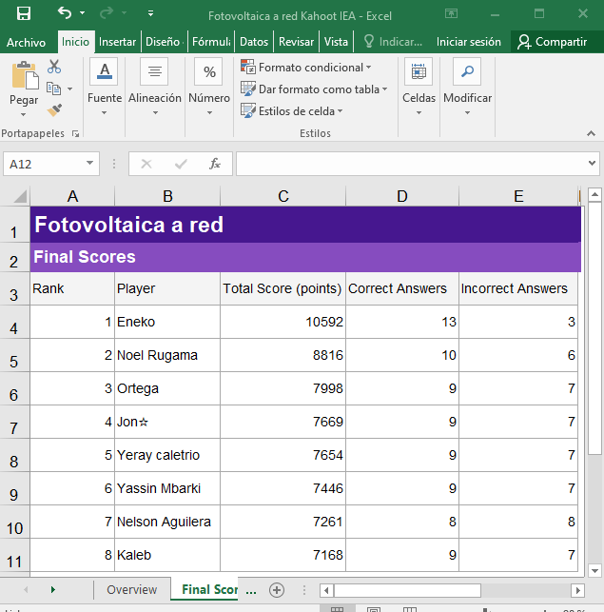
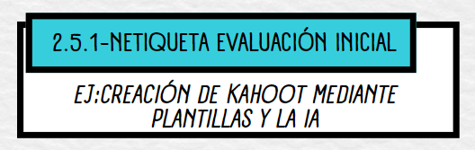

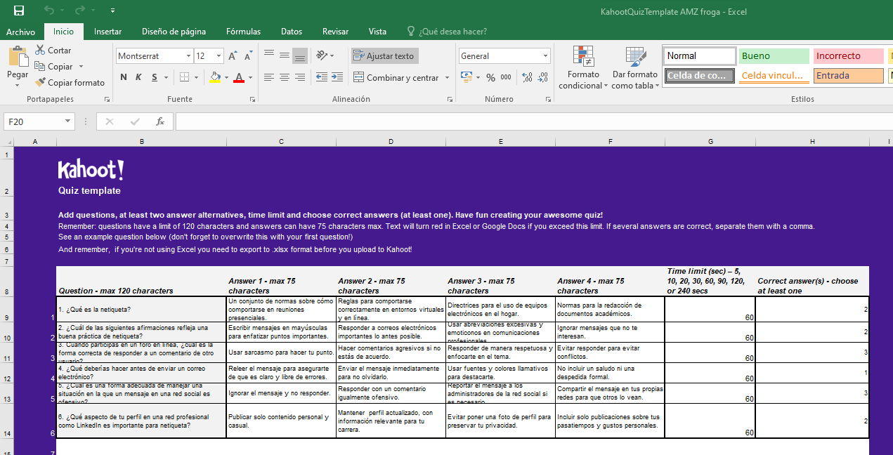
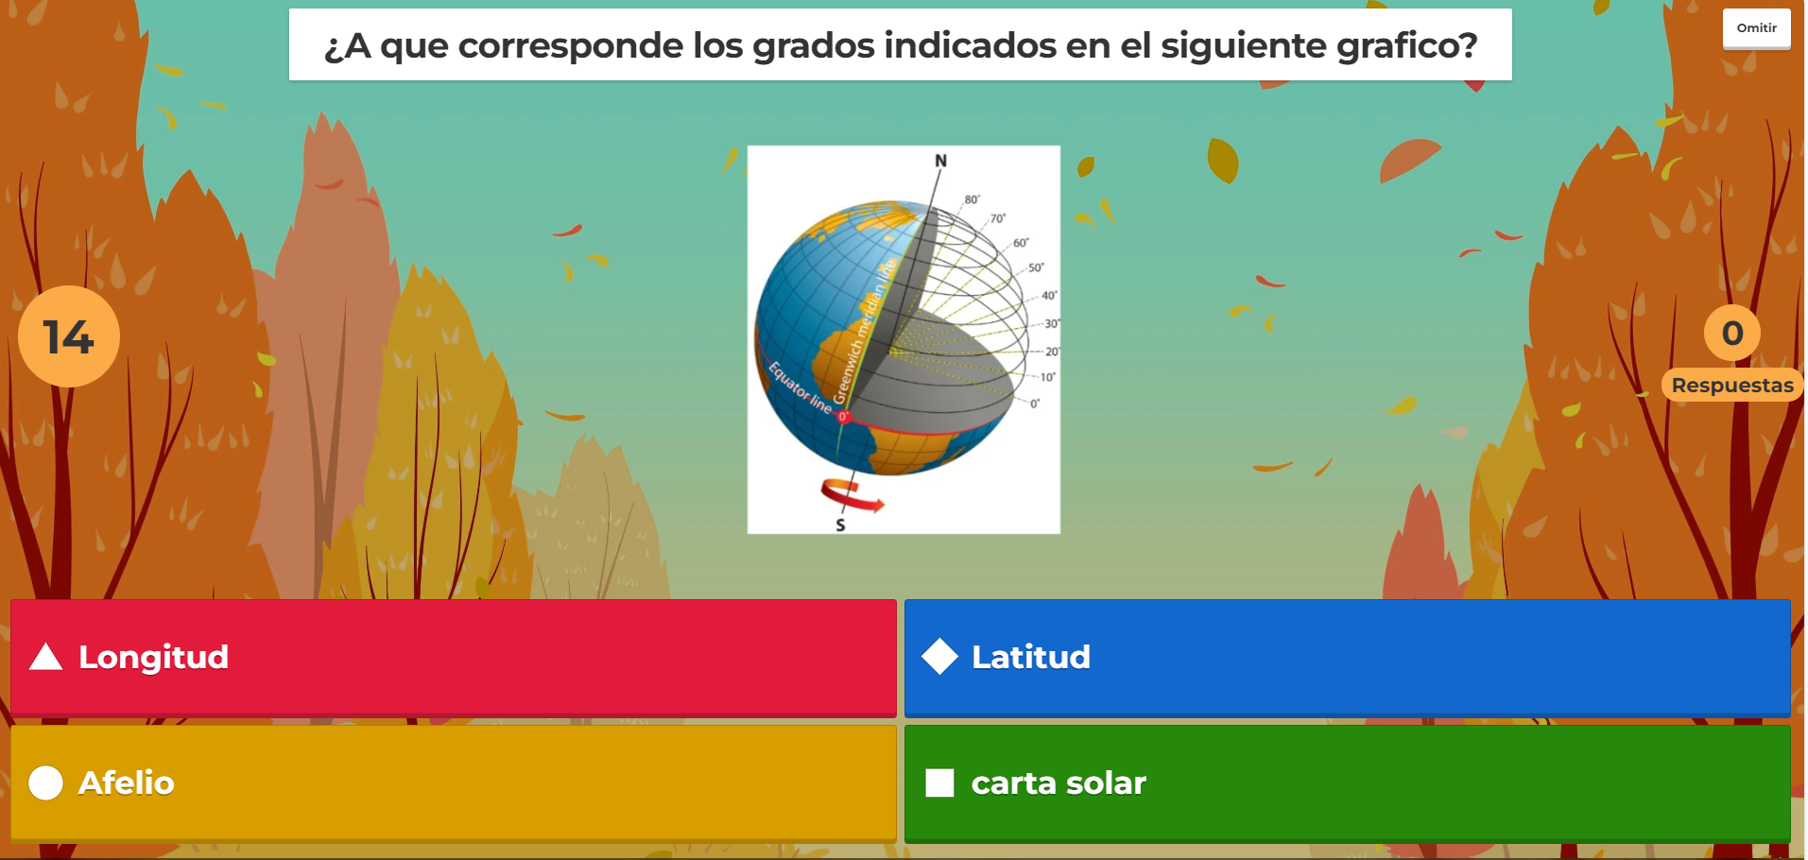


Slide 9
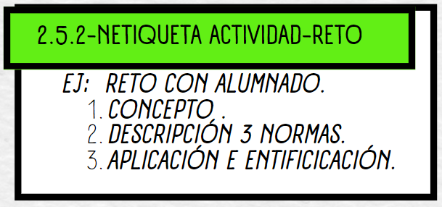



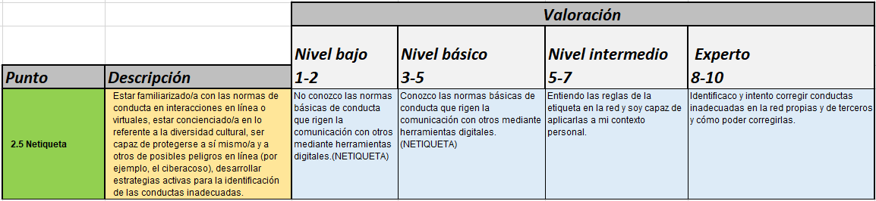

Slide 10
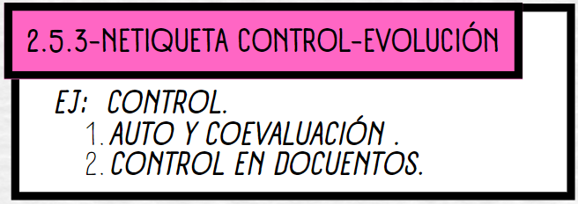


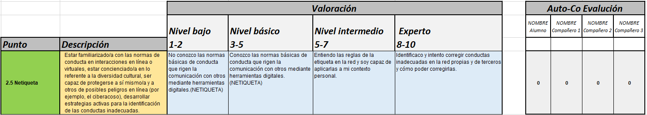

Slide 11

Bibliografia:
Viceconsejería de Formación Profesional del Gobierno Vasco. Este trabajo cuenta con la Autorización Internacional Creative Commons Reconocimiento-NoComercial- CompartirIgual 4.0 (CC BY-NC-SA 4.0).

Slide 12
LASTER ARTE

